Slide 1
날씨 변화에 따른 대중교통&따릉이 이용 변화
TEAM 유현수
이유리 조수연 최현묵

Slide 2
TABLE OF CONTENTS
01
02
03
04
05
프로젝트 개요
데이터 수집 및 처리
개별 수집 데이터 분석
인사이트 도출
자체 평가 의견

Slide 3
01
프로젝트 개요

Slide 4
01
프로젝트 수행 절차

Slide 5
01

Slide 6
01

Slide 7
01
프로젝트 수행 결과
데이터 전처리

Slide 8
02
데이터 수집 및 처리

Slide 9
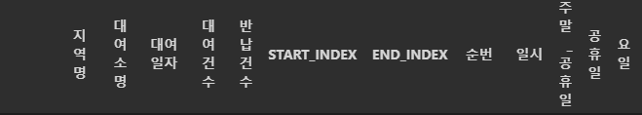
01
프로젝트 수행 절차

Slide 10
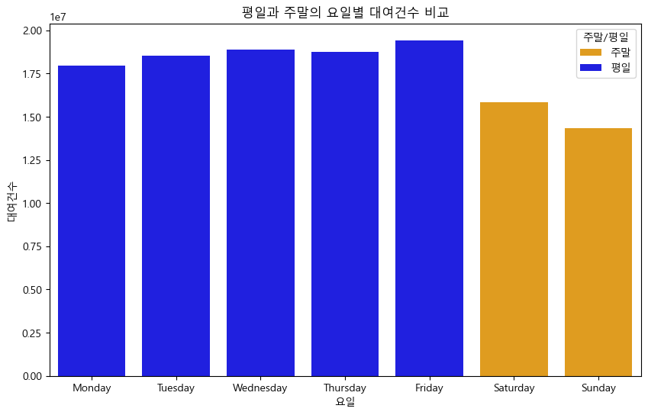
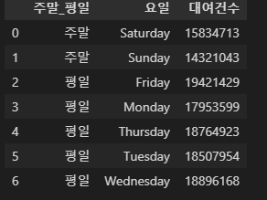
01
프로젝트 수행 결과
평일과 주말의 요일별 대여건수 합계 SUM
요일별 평일/주말 대여건수 시각화

Slide 11
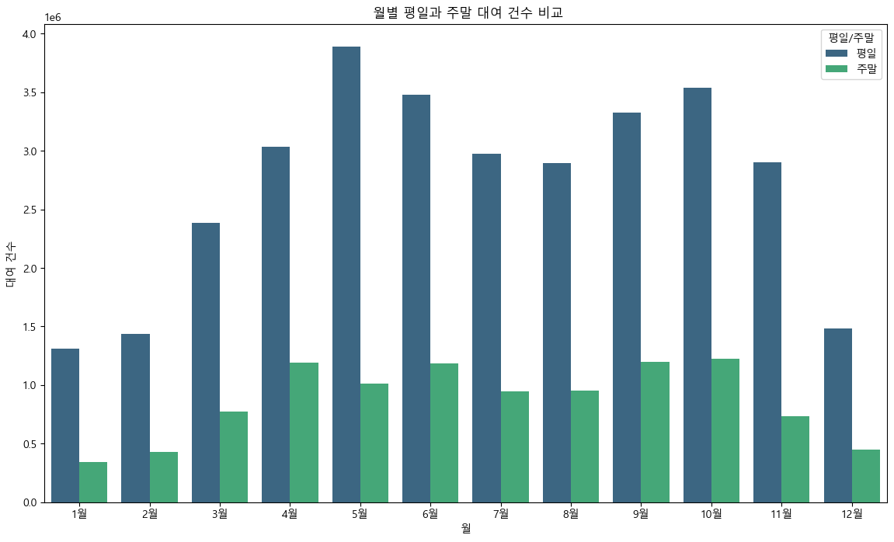
평일 (0~4) 주말(5,6) 구분 평일 : 0 주말: 1 apply lambda 함수 지정 1~12월 지정 월별 평일과 주말 대여 건수 비교 시각화

Slide 12
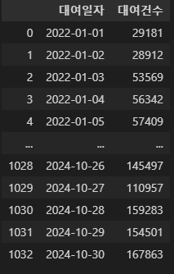
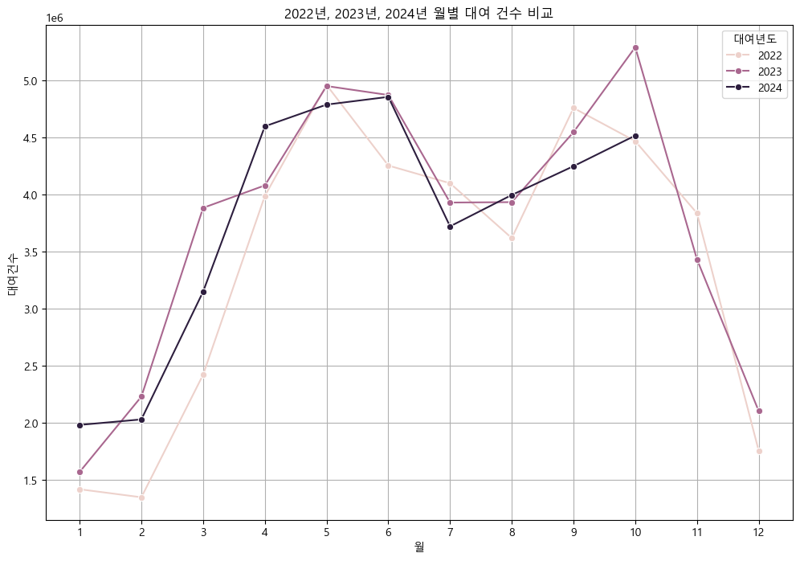
01
공공데이터프레임에서 대여일자, 대여건수 groupby 하기
sum 해서 연,월 대여건수 합계산하기
2022년, 2023년 ,2024년 월별 대여 건수 비교 시각화

Slide 13
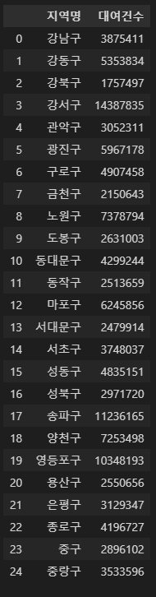
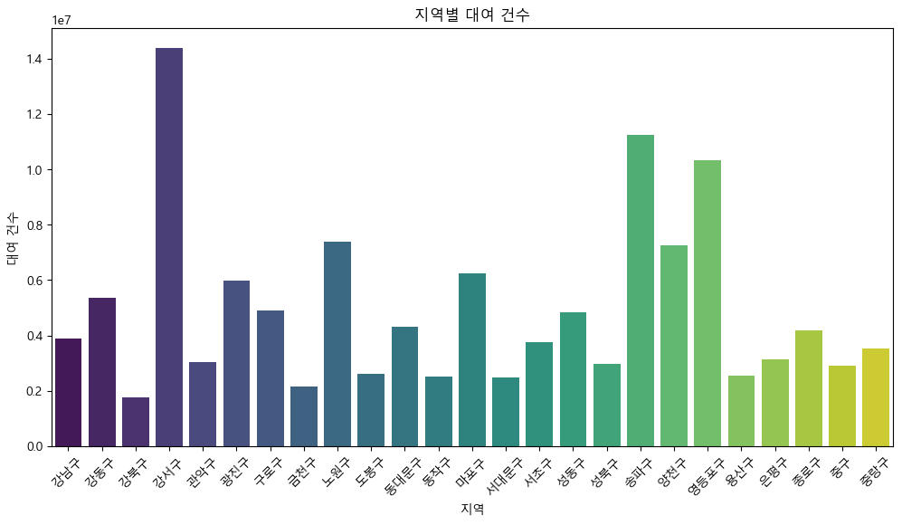
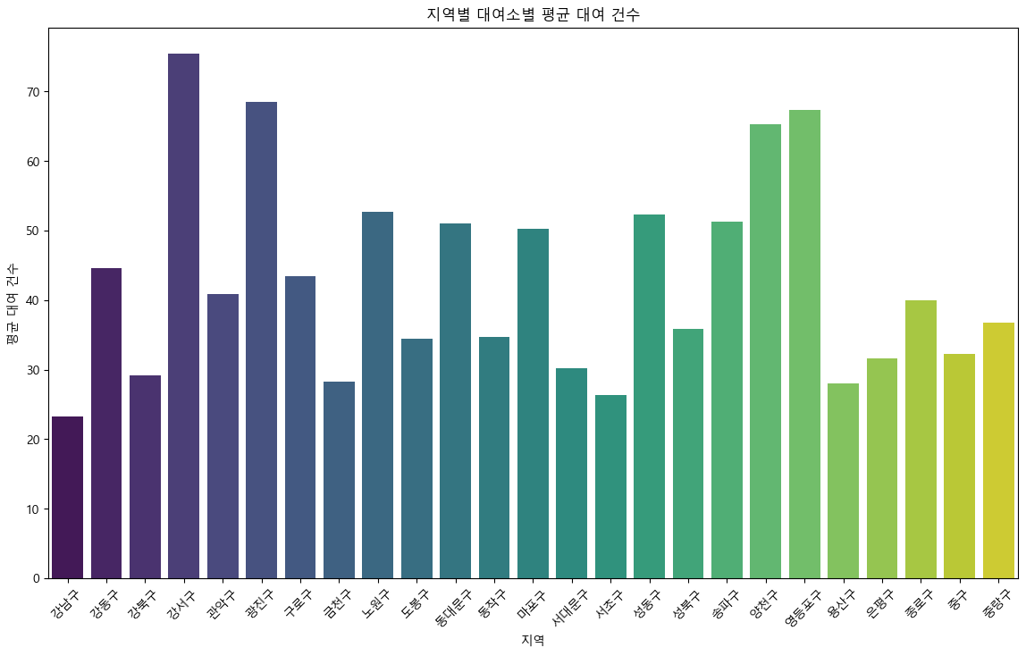
01
지역명,대여건수 groupby 하고
sum하기
지역별 총 대여건수 시각화
지역명, 대여건수 groupby 하고 mean으로 평균값 구하기
지역별 대여소별 평균 대여 건수 시각화

Slide 14
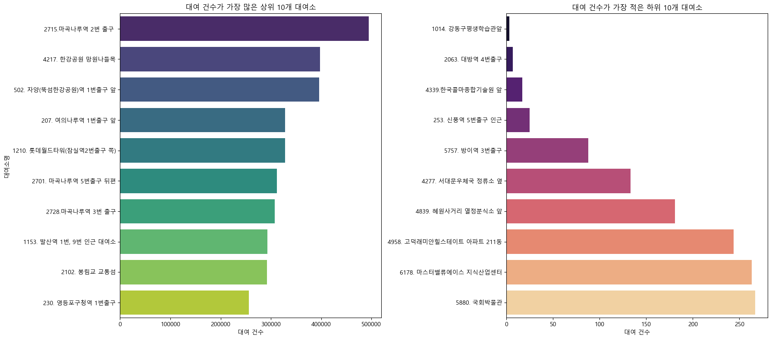
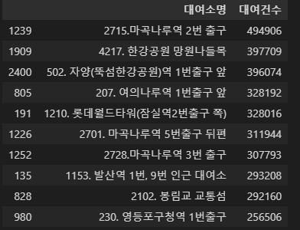
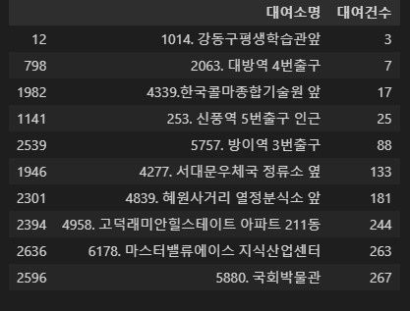
nlargest 사용, 가장 큰 값을 가진 상위 N개의 행을 선택 nsmallest 사용,가장 작은 값을 가진 상위 N개의 행을 선택 대여소별 상,하위 10개 대여 수요의 차이 파악

Slide 15
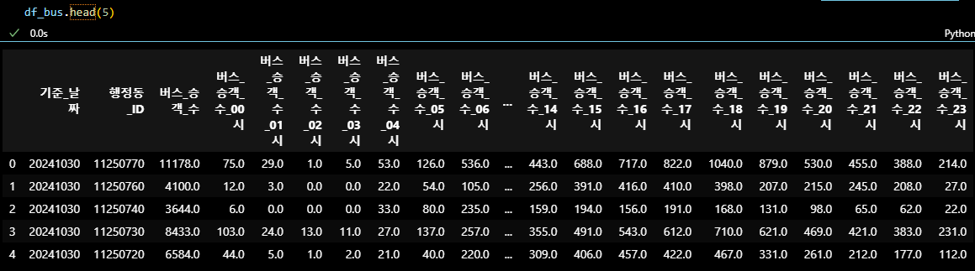
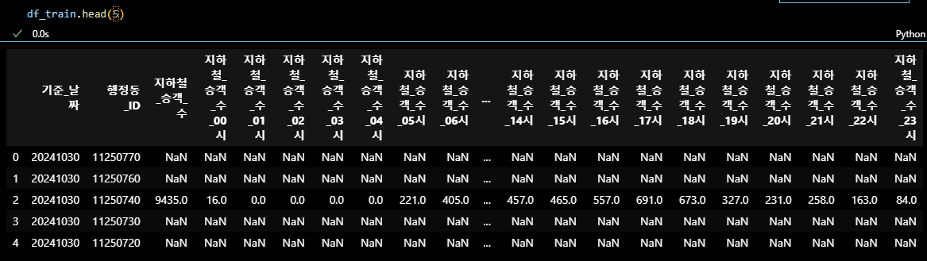
02
데이터 수집 및 처리 – 대중교통 데이터
버스
지하철

Slide 16
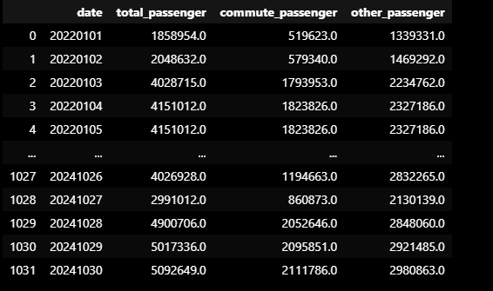
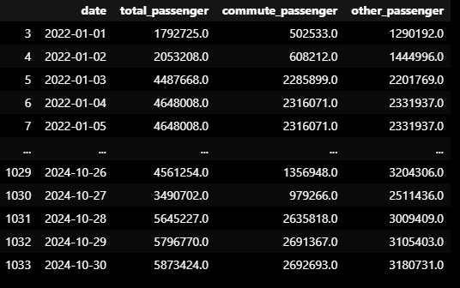
02
데이터 수집 및 처리 – 대중교통 데이터
날짜(date)를 기준으로 그룹화
시간대별 승객 수를 출퇴근 시간대 승객 수와 나머지 시간대 승객 수로 각각 합치기
결측치 확인 후 0으로 대체( 버스&지하철 운행 안하는 시간대는 승객 수 NaN )
z_score를 이용하여 이상치 확인 후 제거 ( 버스 파업 및 도로 이상)
버스
지하철

Slide 17
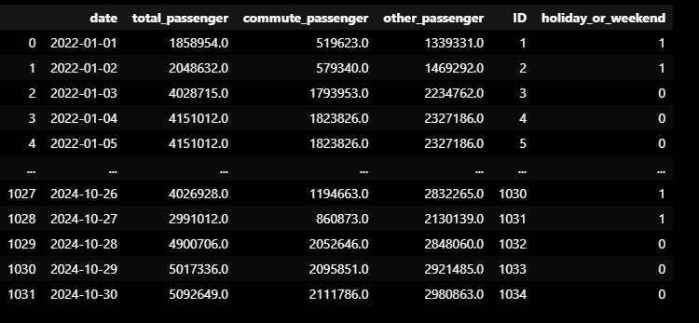
02
데이터 수집 및 처리 – 대중교통 데이터
전처리 완료한 버스&지하철 데이터의 평일 및 주말(공휴일)을 구분한 데이터 병합
( 평일 = 0, 주말(공휴일) = 1 )
전처리 완료한 버스&지하철 데이터의 평일 및 주말(공휴일)을 구분한 데이터 병합

Slide 18
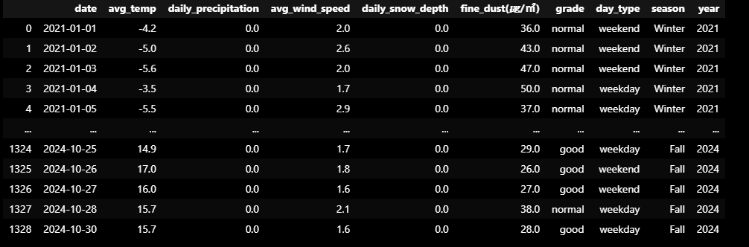
02
데이터 수집 및 처리 – 날씨 데이터
날짜(date)를 기준으로 날씨 데이터와 미세먼지 데이터를 병합
미세먼지 농도, 날짜를 이해 및 분석에 도움이 되도록 범주화하여 컬럼추가
결측치
- 미세먼지: 계절별 평균으로 채우기
- 강수량/적설량: 0으로 채우기
- 최저기온: 최고기온과 평균기온으로 값을 구하여 채우기

Slide 19
03
개인별 수집 데이터 분석

Slide 20
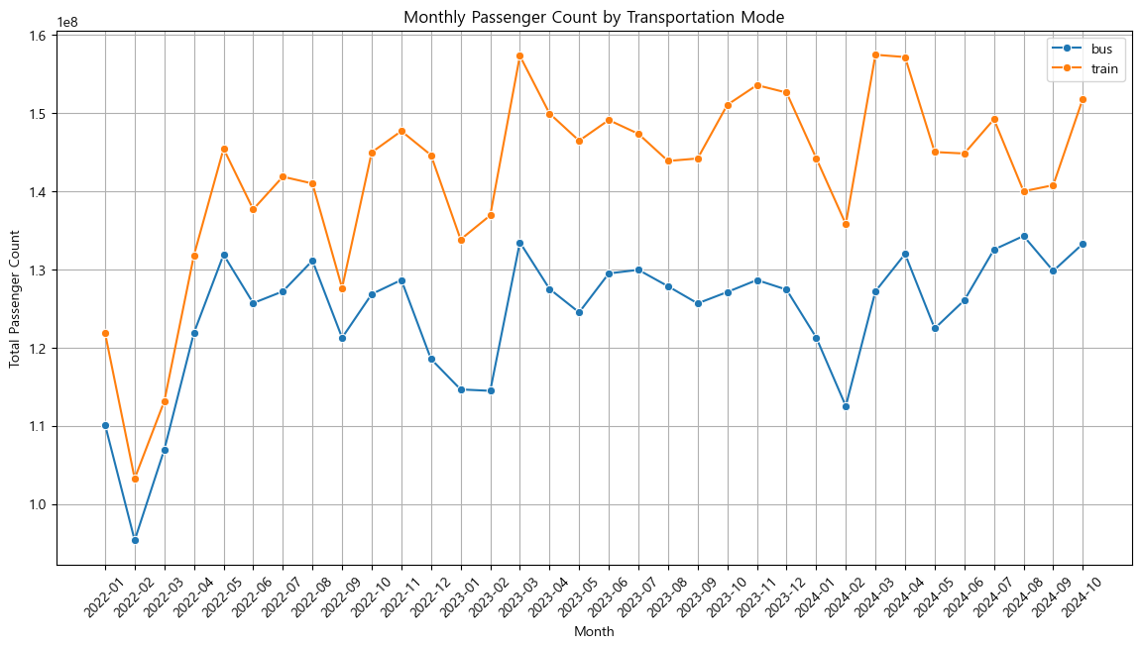
03
개인별 수집 데이터 분석 – 대중교통 데이터
월별 feature를 추가하여 대중교통 승객 수 흐름 파악

Slide 21
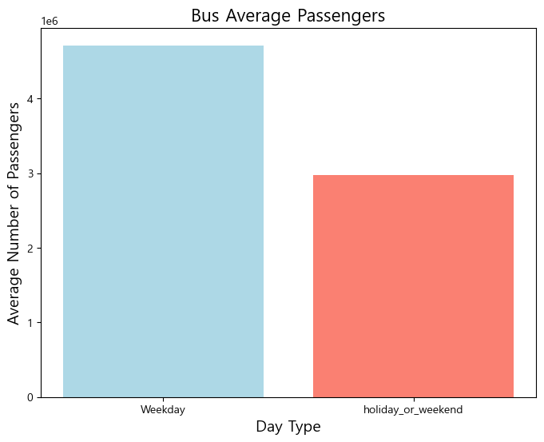
03
개인별 수집 데이터 분석 – 대중교통 데이터
평일과 주말(공휴일)의 승객 수의 차이가 발생하는지 확인

Slide 22
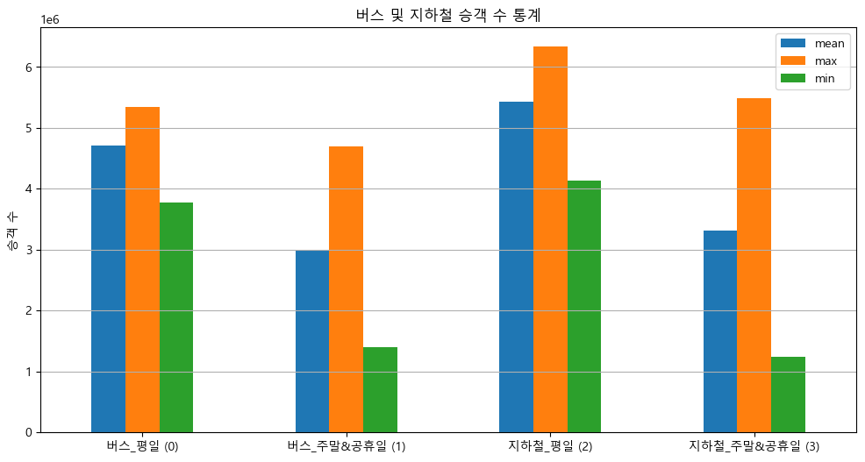
03
개인별 수집 데이터 분석 – 대중교통 데이터
버스 & 지하철 총 승객 수 기술 통계 시각화

Slide 23
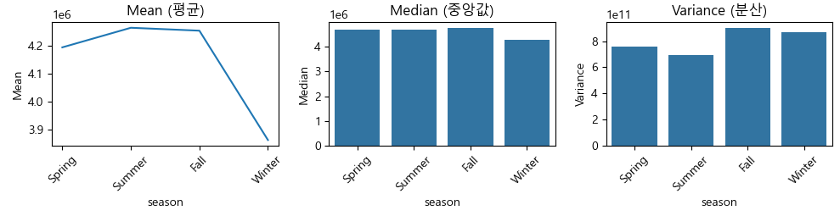
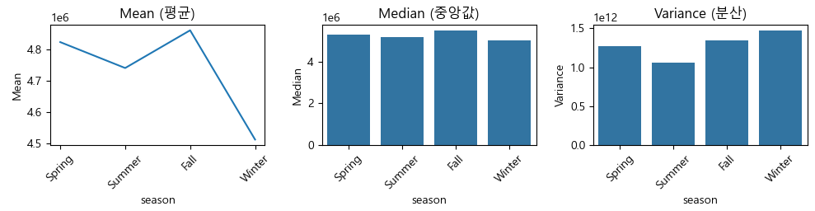
03
개인별 수집 데이터 분석 – 대중교통 데이터
계절별 전체 버스 승객 수 분석:
계절별 전체 지하철 승객 수 분석:
버스와 지하철 모두 평균 이용객 수가 겨울에 현저히 저하된다.
타 계절 대비 겨울에 분산이 높은 편이다.

Slide 24
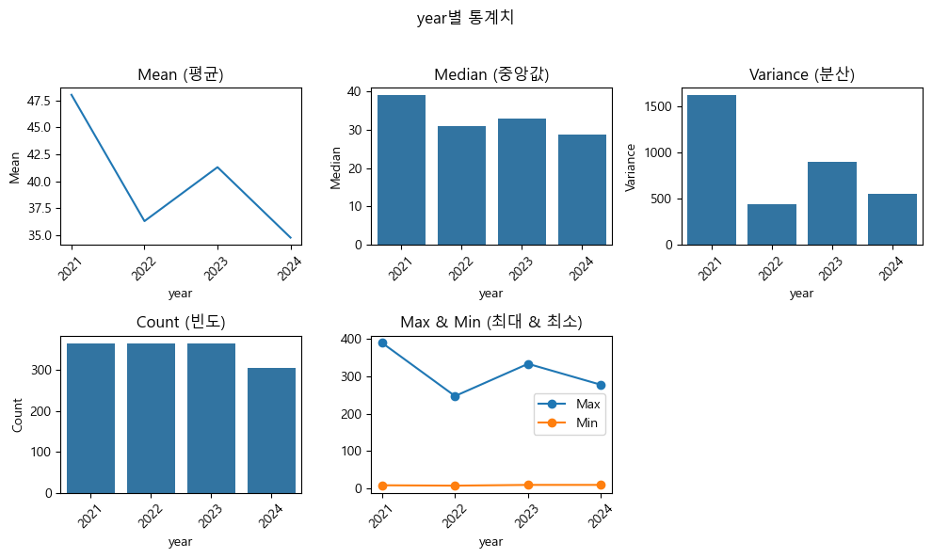
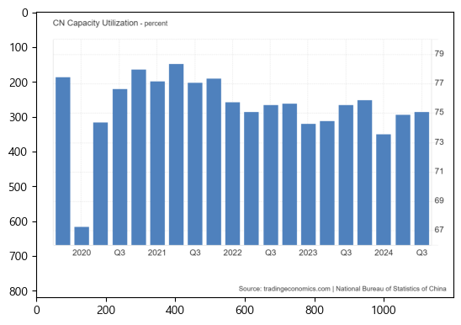
03
개인별 수집 데이터 분석 – 날씨 데이터
미세먼지 분석:
미세먼지의 연간 평균 농도의 추세,
중국의 설비가동률의 추세 유사
둘 사이의 상관성을 의심
21년 중국의 설비가동률은 약66%
22년 중국의 설비가동률은 약 76%
-> 10%p차이

Slide 25
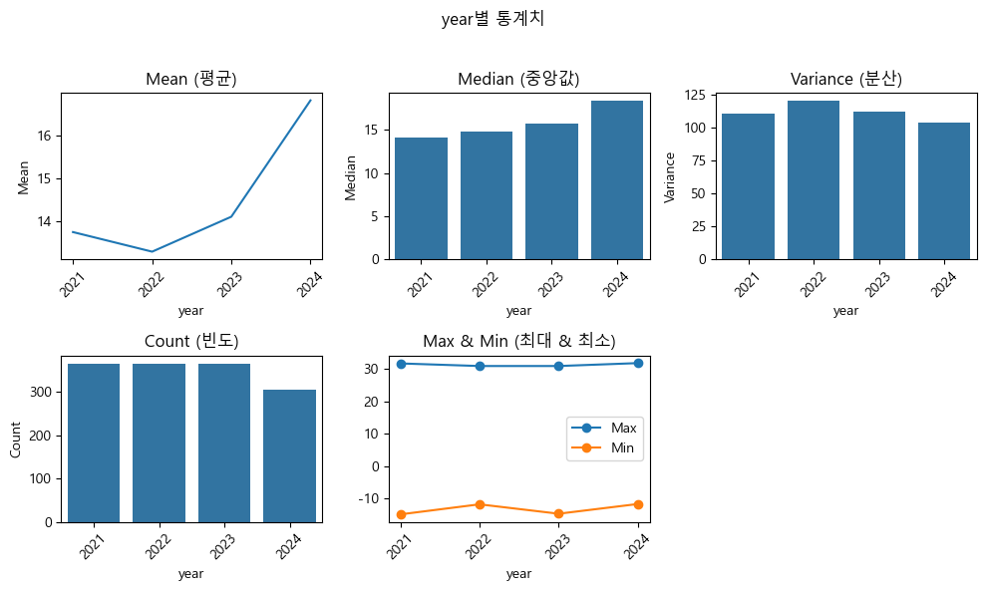
03
개인별 수집 데이터 분석 – 날씨 데이터
평균기온 분석:
평균 증가 추세
중앙값 증가 추세

Slide 26
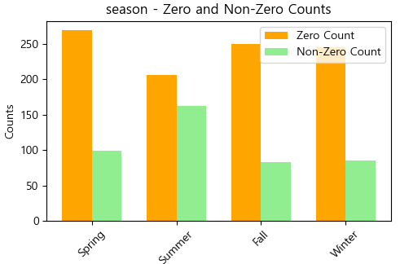
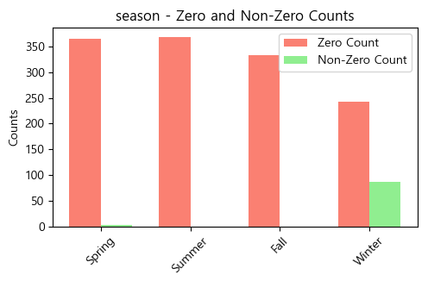
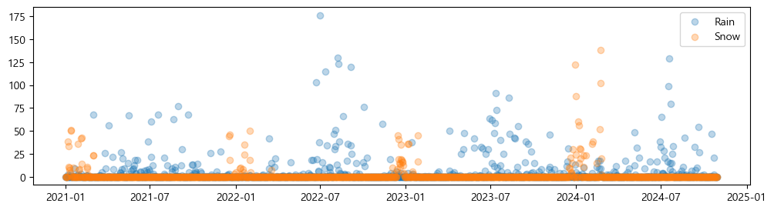
03
개인별 수집 데이터 분석 – 날씨 데이터
강수량 분석:
적설량 분석:
여름에 최다
겨울에 집중
날씨변수 사이에서는 유의미한 인사이트를 도출하지 못함
- 미세먼지, 평균/최저/최고 기온, 강수량, 적설량

Slide 27
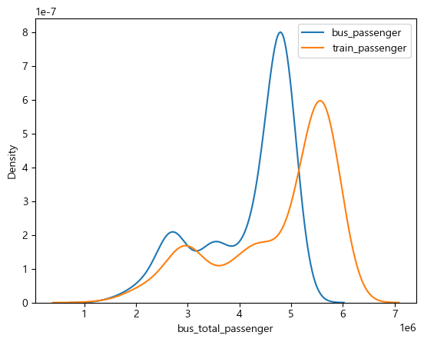
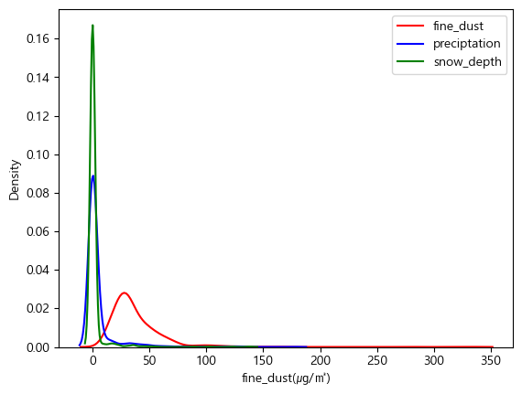
02
데이터 수집 및 처리
날씨와 대중교통 승객 수 분석 시:
날짜(date)를 기준으로 날씨와 대중교통 데이터프레임을 합침
날씨 데이터와 동일하게 등급을 메기고, 순서 있는 범주화
결측치 - 행을 삭제
대중교통 승객과 날씨 데이터가 정규분포가 아니라고 판단
컬럼들의 값이 큰 차이가 나서 최소-최대 정규화를 진행하여 분석 진행
대중교통 이용객의
밀도추정그래프
미세먼지농도, 강수량, 적설량의
밀도추정그래프

Slide 28
04
인사이트 도출

Slide 29
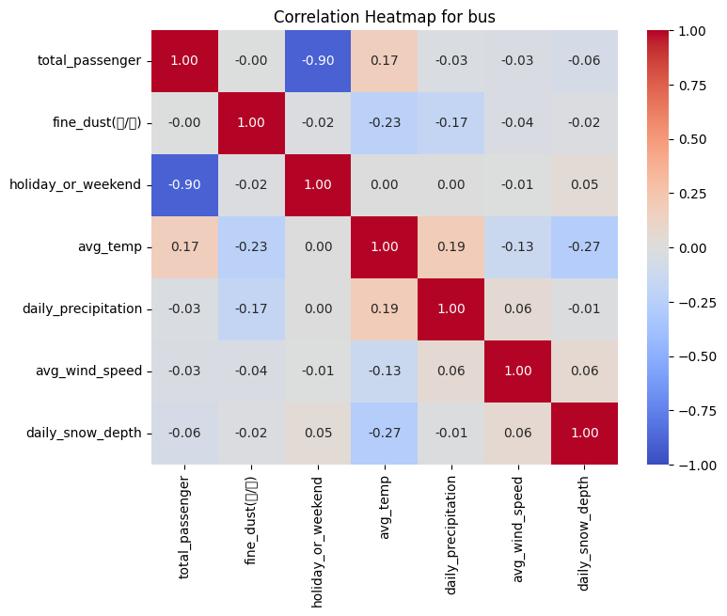

04
인사이트 도출
버스 & 지하철 상관관계 분석 시각화
총 승객 수에 대해 상관관계 분석 확인 결과
평일&주말(공휴일)을 구분한 데이터가 큰 상관관계를 보여 평일&주말 구분하여 다시 진행

Slide 30
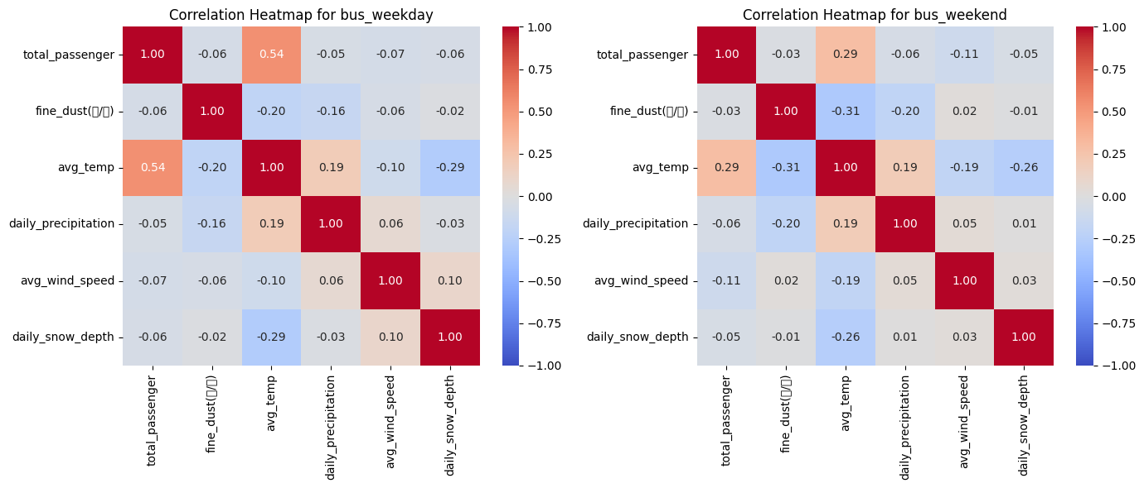
04
인사이트 도출
평일과 주말(공휴일)로 나누고 다시 상관관계 분석 진행
버스의 경우 평균기온이 양의 상관관계를 보이는 것을 확인

Slide 31
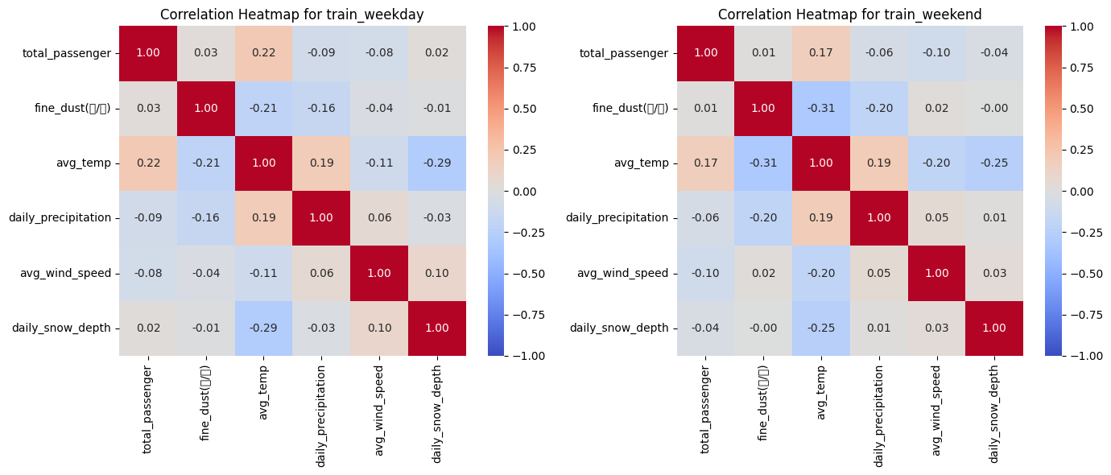
04
인사이트 도출
지하철의 경우 모든 feature들이 상관관계를 보인다고 보기는 어려움

Slide 32
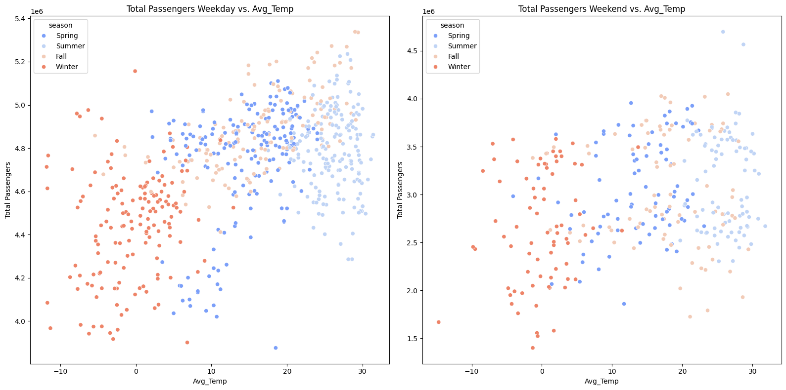
04
인사이트 도출
산점도를 그려서 확인
버스의 경우 온도가 높아질수록 승객수가 증가한 모습을 보임

Slide 33
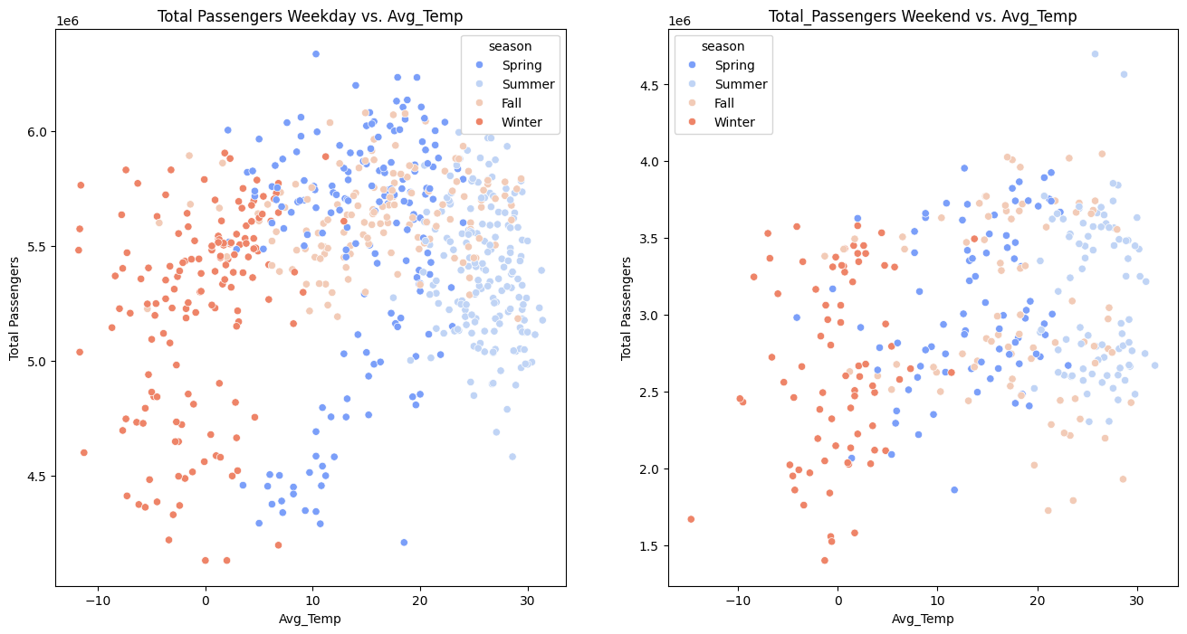
04
인사이트 도출
지하철의 경우 온도가 높아질수록 승객 수가 증가한다고 보기는 어려움

Slide 34
04
인사이트 도출
버스 & 지하철의 경우 출퇴근 시간의 영향을 받아 정확한 분석이 안되는 것인지 알기 위해
출퇴근 시간대와 아닌 시간대 구분하여 상관관계 분석 진행

Slide 35
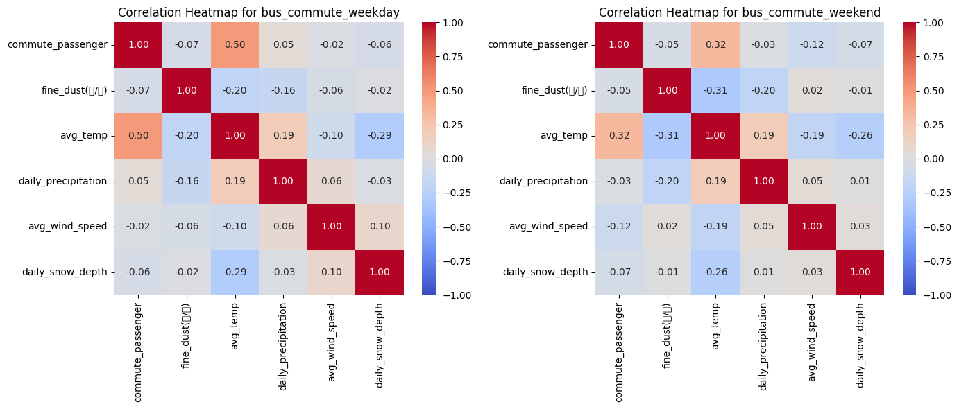
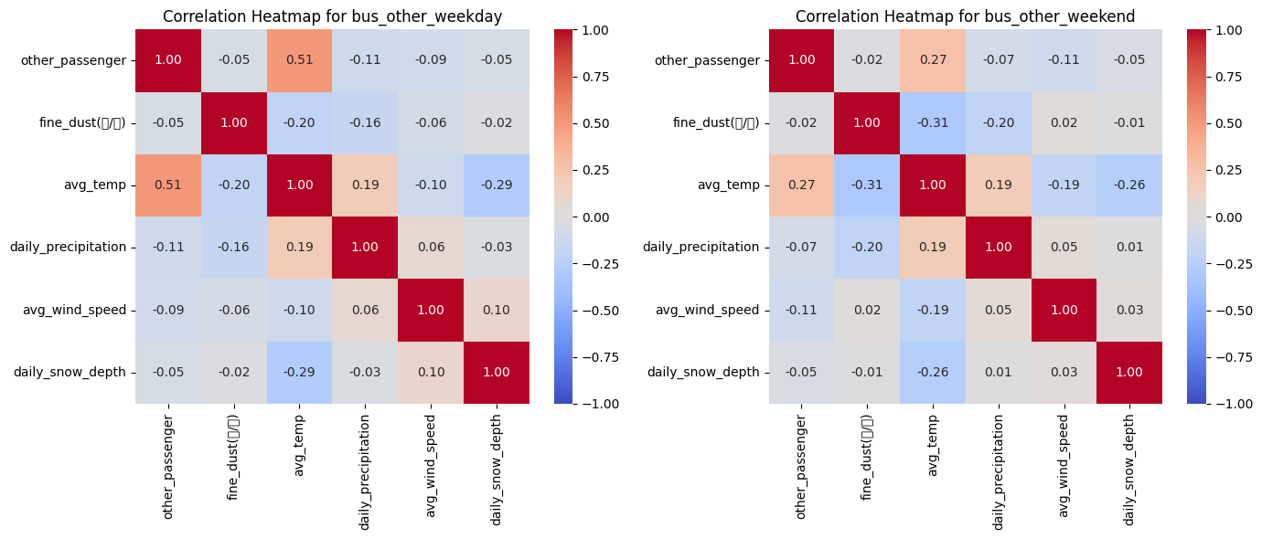
04
인사이트 도출
버스 출퇴근 시간대
(평일 & 주말)
버스 나머지 시간대
(평일 & 주말)

Slide 36

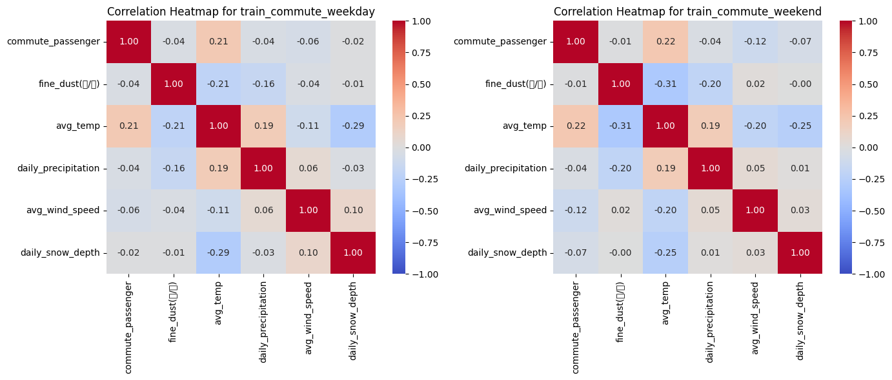
04
인사이트 도출
지하철 출퇴근 시간대
(평일 & 주말)
지하철 출퇴근 시간대
(평일 & 주말)

Slide 37
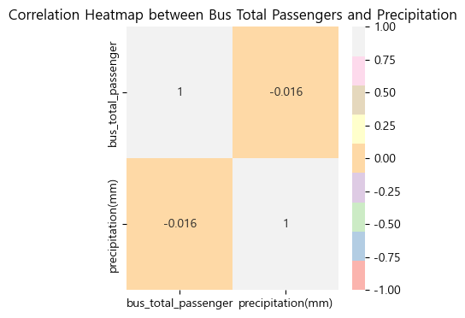
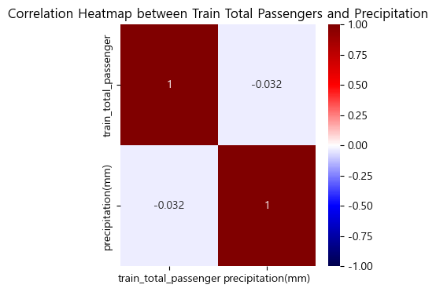
03
분석 및 인사이트 도출 – 승객과 날씨 데이터 (상관관계)
버스 전체 승객 수와 강수량의
상관관계
지하철 전체 승객 수와 강수량의
상관관계

Slide 38
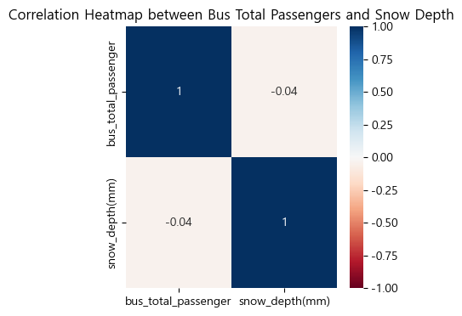
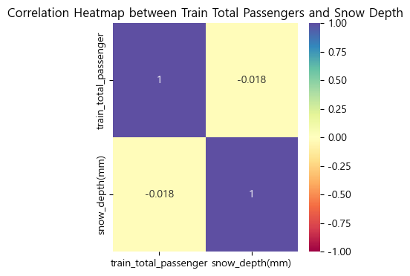
03
분석 및 인사이트 도출 – 승객과 날씨 데이터 (상관관계)
버스 전체 승객 수와 적설량의
상관관계
지하철 전체 승객 수와 적설량의
상관관계

Slide 39
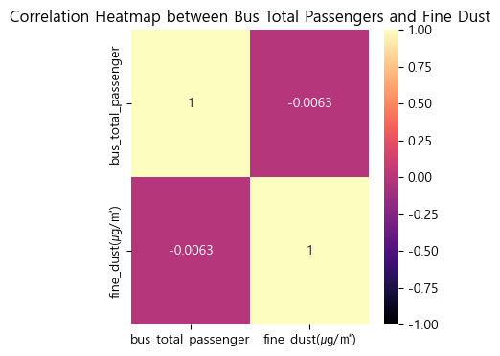
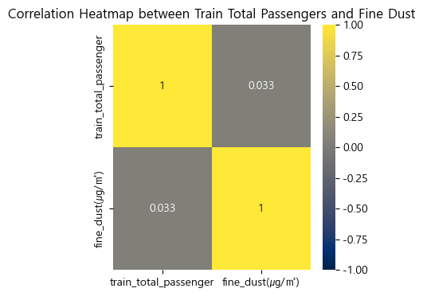
03
분석 및 인사이트 도출 – 승객과 날씨 데이터 (상관관계)
버스 전체 승객 수와 미세먼지의
상관관계
지하철 전체 승객 수와 미세먼지의
상관관계

Slide 40
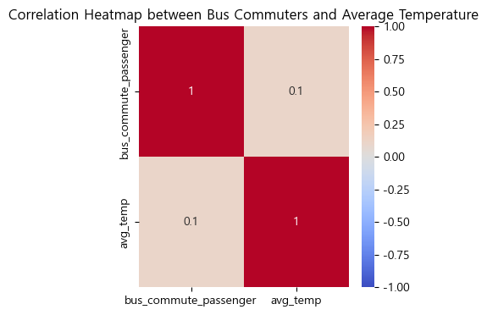
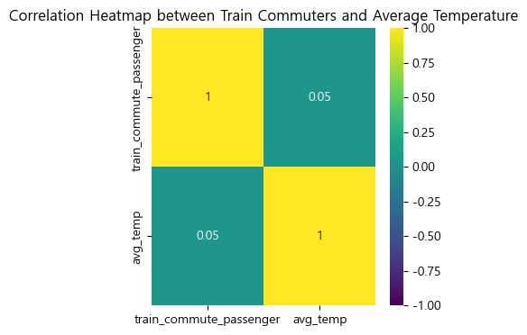
03
분석 및 인사이트 도출 – 승객과 날씨 데이터 (상관관계)
버스 통근자 수와 평균기온의
상관관계
버스 통근자 수와 평균기온의
상관관계

Slide 41
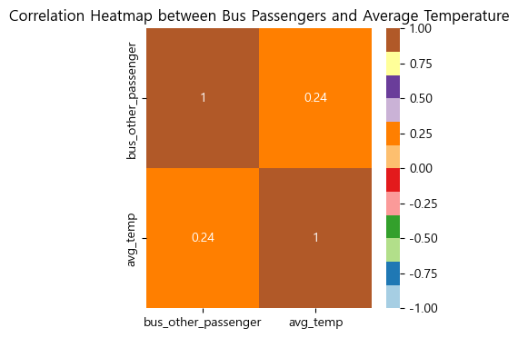
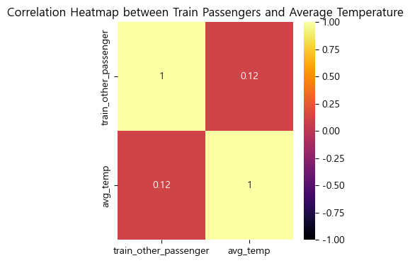
03
분석 및 인사이트 도출 – 승객과 날씨 데이터 (상관관계)
버스 비통근자 수와 평균기온의
상관관계
지하철 비통근자 수와 평균기온의
상관관계

Slide 42
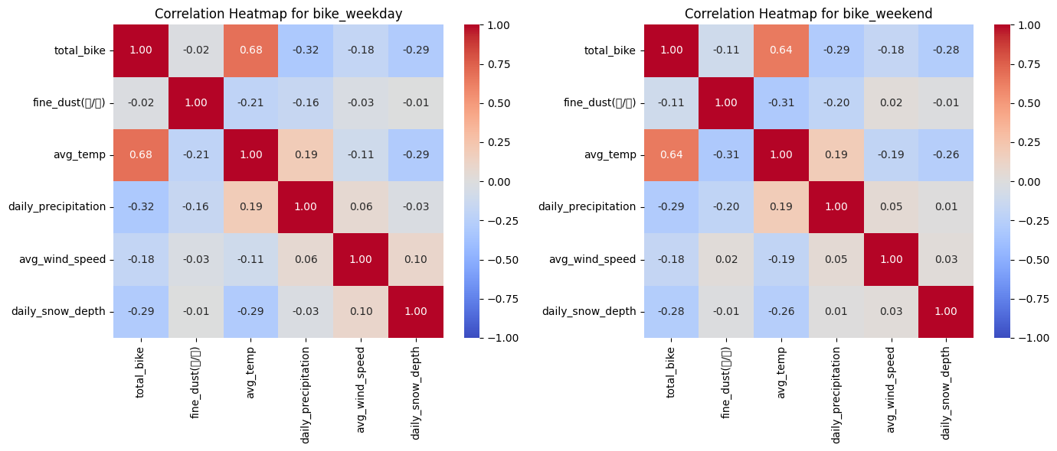
04
인사이트 도출
따릉이 데이터 상관관계 분석 진행
기온, 일 강수량, 일 적설량의 상관관계가 보이는 것을 확인

Slide 43

04
인사이트 도출
산점도를 그려서 확인
따릉이 이용건수와 기온을 산점도를 그려 확인하면 기온이 높아질수록 이용량이 많아지는 추세를 확인할 수 있음

Slide 44

04
인사이트 도출
히스토그램으로 확인
강수량과 적설량은 0인 데이터들이 많아 0.1이상인 데이터들만 사용하여 히스토그램으로 파악
강수량

Slide 45

04
인사이트 도출
적설량
강수량과 적설량 모두 증가할수록 따릉이의 대여 건수는 낮아지는 모습을 볼 수 있다

Slide 46
05
자체 평가 의견

Slide 47
05

Slide 48
THANKS!

Slide 49
01

